Slide 1
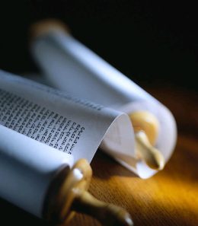
Jeremia
dr. Raymond R. Hausoul

Slide 2
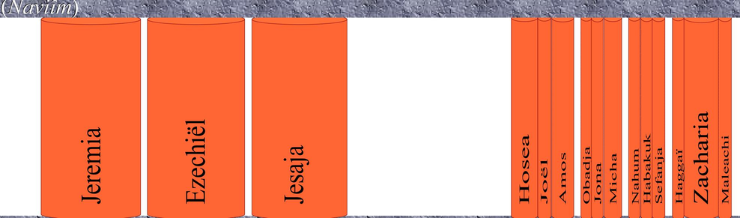
Baruch (red.), Jirmejáhû, ±580vC

Slide 3
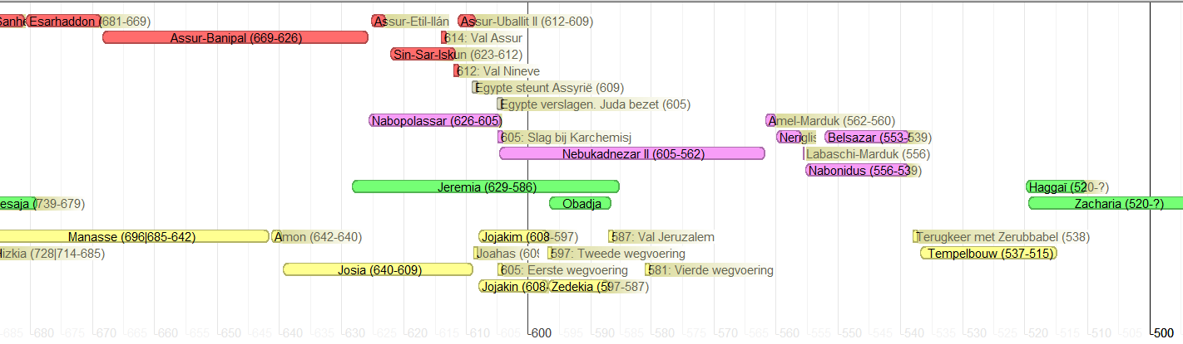

Slide 4
Inleiding (1)
Negen algemene oordelen
(2-25)
Dwaalprofeten (26-29)
Toekomstig herstel (30-33)
De ondergang (34-45)
Over de volken (46-51)
Egypte
Filistea
Moab
Ammon-Damascus
Babel
Epiloog (52)
Conflict met Zedekia en Jojakim
Jeremia
Jeremia
Roeping van Jeremia (1)
Ontrouw door afgoden (2-10)
Verbondsbreuk, verbanning en terugkeer (11-20)
Oordeel over leiders
(21-25)
Conflict met het volk (26)
Conflict met profeten (27-29)
Nieuwe verbond
Verbondsbeloften
Val van
Jeruzalem
gevangen
en Gedalja

Slide 5
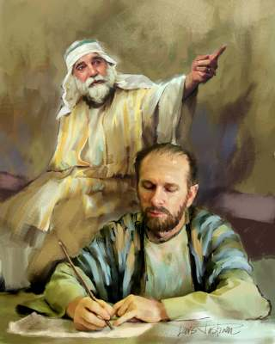
Jeremia
Geboorte
Priester
Profeet
Symboliek

Slide 6
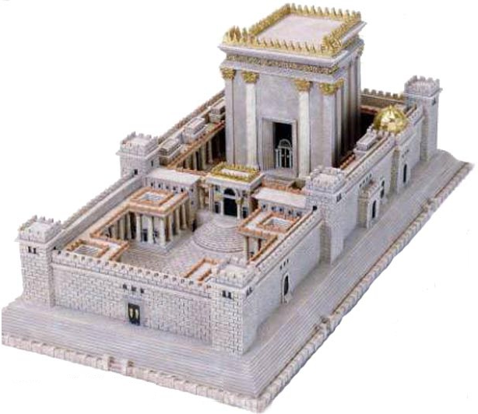
Het volk
God zegent ons
God is trouw
Gods koning is bij ons
God woont bij ons

Slide 7
Inleiding
(1)
Oordelen
(2-20)
*Roeping van Jeremia (1)
Jeruzalems ontrouw (2)
Oordeel over leiders
(21-25)
Oproep tot omkeer (3-6)
Afgoderij (7-10)
Verbondsbreuk (11-12)
Gordel en kruik (13)
*Roeping en huwelijk (14-15)
Verbanning en terugkeer (16-17)
De sabbat (17)
Pottenbakker (18-20)
Koningshuis (21-23)
Twee vijgenkoeken (24)
Boze herders (23)
Zeventig jaar ballingschap (25)

Slide 8
In de dagen van Jeremia...
Jeremia verkondigde: ‘Geef je over aan Babylon!’
Hananja verkondigde: ‘Jeremia werkt voor de tegenstander. God beloofde dat Hij ons zou zegenen. Hij zou zijn vrederijk hier bouwen.’
Tegenwoordig…
Profeet 1: ‘Verkoop je kerk en ga naar de satanisten’
Profeet 2: ‘Gods Geest wil in deze kerk wonen!’
Twee stemmen: ‘Zo zegt Jahweh’, klinken. Wie zou je geloven? Waarom?
Dwaalprofeten (26-29)
Toekomstig herstel
(30-33)
Conflict met het volk (26)
Conflict met Chananja (27-28)
Nieuwe verbond (30-31)
Verbondsbeloften (33)
Andere dwaalprofeten (29)
Kopen van grond (32)

Slide 9
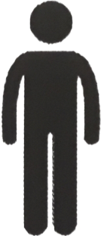

Het verbond van Sinaï
Dwaalprofeten (26-29)
Toekomstig herstel (30-33)
Conflict met het volk (26)
Conflict met Chananja (27-28)
Nieuwe verbond (30-31)
Verbondsbeloften (33)
Andere dwaalprofeten (29)
Kopen van grond (32)
zegen
vloek
Het nieuwe verbond
zegen
vloek

Slide 10
De ondergang (34-45)
Over de volken (46-51)
Egypte
Filistea
Moab
Ammon-Damascus
Babel
Epiloog (52)
Conflict met Zedekia en Jojakim
Jeremia
Jeremia
Val van
Jeruzalem
gevangen
en Gedalja

Slide 11
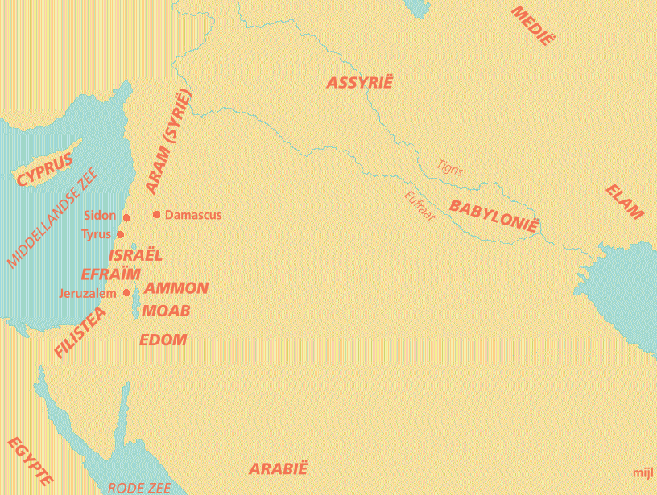

Slide 12
Symbolische handelingen

